Slide 1
第七单元
列表1
Notes:
切片1

Slide 2
第一课时
列表的创建与特征

Slide 3

知识回顾
现场提问
什么是序列？
什么是字符串？
如何创建一个字符串？
字符串常用方法有哪些？

Slide 4
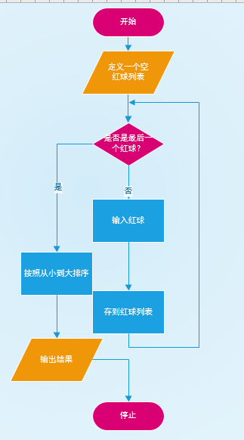
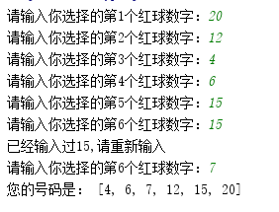
贯穿案例
需求说明
设计存球系统
思路分析
理清业务流程
循环输入红球号码
把红球号码存到列表
排序红球列表

Slide 5
知识目标
Notes:
讲师:本单元是对序列下列表的讲解，前几单元同学们已经了解到序列分为字符串，列表，元组。
讲师:其中字符串在前几单元已经学过，今天学习的主要重点是列表，对于元组会在下面章节提到。
讲师:列表首先会给大家讲到四个特性分别为，有序，可变，异构，可嵌套。
讲师:同时，对于列表可以分为普通列表，嵌套列表。

Slide 6
为什么使用列表
饭店菜名称和价格在python中如何存储的呢？
menu1 = '宫爆鸡丁'
price1 = 20
menu2 = '红烧肉'
price2 = 15
menu3 = '鱼香肉丝'
price3 = 25
menu4 = '水煮鱼'
price4 = 20
menu5 = '炝冬笋'
。。。
menu = '宫爆鸡丁，20， 红烧肉，鱼香肉丝，水煮鱼，15， 25， 20, 龙须菜，炝冬笋，玉兰片，浇鸳鸯，烧鱼头，烧槟子，烧百合，炸豆腐，炸面筋，糖熘儿'
使用多个变量存储太繁琐
存储在一个字符串中太乱，不易查询、修改
Notes:
讲师:既然刚才讲到了饭店内消费列表，现在问问同学，饭店菜品名称在python中如何存储的呢？
讲师:像这样，一个变量一个数据，这样太乱，看着也麻烦。
讲师:有同学肯定想存在一起不就行了
讲师:这样更乱，而且字符串有个特性就是不可修改，如果现在删除一个菜，根本不容易删除
讲师:所以说这两种都不行

Slide 7
为什么使用列表
C语言中的数组
char* menus[ ] = { "宫爆鸡丁", "红烧肉","鱼香肉丝","水煮鱼"};
int prices[4] = {20,15,25,20};
不可同时存储不同数据类型，对应关系不明显
列表
[ [ '宫爆鸡丁', 20],
['红烧肉', 15],
['鱼香肉丝', 25],
['水煮鱼', 20] ]
可存储不同数据类型，数据关系明显
Notes:
讲师:聪明的同学会想起C语言中的数组
讲师:把菜名存在一个数组，把价格存在一个数组，但是也有一个问题？
讲师:如果这样存，菜名和价格没有对应关系，最好的表现形式是下面这中情况，把字符串形式的菜名和数值型的价格放在一起。
讲师:C语言因为存储只能是一种数据类型，这种形式肯定不行，但是Python可行。
就是今天要学习的序列的一种分类——列表

Slide 8
什么是列表
被定义项
临近的属
同属的其它种
种差（内涵)
列表
序列
字符串
元组
1.可以存储不同数据类型
2.数据本身可变
定义:列表是一种可以存储不同数据类型，且数据可变的序列
外延
普通列表
嵌套列表
Notes:
讲师:在python中列表是如何定义的？
讲师:首先看下列表的临近属，列表是属于有序的集合，因此临近的属是序列
讲师:对于同属的其他种而言，有前面讲到的字符串，还有后面要讲到的元组
讲师:其中列表与它们的区别主要是字符串只能存储字符类型，不能存储不同的数据类型。
讲师:与字符串和元组相比列表数据本身还是可以修改的
讲师:综上所述，列表是列表是一种可以存储不同数据类型，且数据可变的序列
讲师:同时列表也是有外延的，可以分为普通列表和嵌套列表。

Slide 9
列表的特征
计算机中文件夹内的文件顺序是一样的吗？
按照一定顺序排列
['django', 'mysql', '面试.png']
正序： 0 1 2
倒序： -3 -2 -1
有序

Slide 10
列表的特征
对文件夹内的数据进行修改，文件夹名字还是原来的名字
可对当前列表进行修改,当前列表不变
可变
Notes:
讲师: 计算机中文件夹内的数据进行修改，但上一级文件夹名字还是原来的名字
讲师: 当把计算机中文件加看成一个列表，则可实现对当前列表进行修改
讲师: 因此列表第二个特性为可变

Slide 11
列表的特征
同一文件夹有多种类型文件
列表可以存储不同类型数据
[ '红烧肉'，20, 3]
异构
不同类型数据包括：数字、字符串、元组、列表、字典、类、对象。。。
Notes:
讲师: 计算机中文件夹有好几种类型文件
讲师: 文件夹， 图片， doc文档 ...
讲师: 当把计算机中文件加看成一个列表，则列表实现了存储不同类型数据
讲师: 因此列表第三个特性为异构
讲师: 再强调一点不同类型数据包括：数字、字符串、元组、列表、字典、类、对象。。。
讲师: 后面这些类型会在后面章节介绍

Slide 12
列表的特征
文件夹内还有文件夹
列表内还有列表
[ ['django01', 'django01'], [mysql]]
可嵌套
Notes:
讲师: 计算机中文件夹有好几种类型文件，如果文件也是文件夹，这就是嵌套
讲师: 所以说如果列表内含有列表如下[ ['django01', 'django01'], [mysql]]
讲师: 则列表就实现了嵌套，
讲师:因此列表第四个特征就是可嵌套

Slide 13
列表的特征
列表
特征
特征
特征
特征
有序
可嵌套
可变
异构
Notes:
讲师:综上所述，python中的列表特征为有序、可变、可嵌套、异构

Slide 14
如何使用列表
创建列表1
语法格式
列表名 = [元素1，元素2，··· ···]
代码举例
plist = [] # 创建一个空的列表
plist2 = [1, 2, 3, 4, 5] # 创建一个包含 5 个数字的列表
plist3 = ['cat', 'dog', 'fish'] # 创建一个包含 3 个字符串的列表
plist4 = [1, 'a', (2, 4, 6), {'web': 'www.cnpython.com'}] # 包含多种数据类型的 list
plist5 = [1, [2,3,4], [8, 9, [10,11,12] ] ] # 创建一个嵌套的列表
Notes:
讲师:现在对列表已经有一个初步的了解，但是在Python中列表的格式还没有讲到
讲师:现在就开始学习如何使用Python中的列表
讲师:创建列表其实很简答，首先创建一个变量名，也可以叫列表名 然后用中括号把元素括起来
讲师:但是元素间用逗号隔开，然后赋值给刚才的列表名就行了。
讲师:举个例子
list1 = ['宫爆鸡丁', '小炒肉'，20，'bawei']

Slide 15

如何使用列表
创建列表2
创建格式
列表名 =list(序列) # 把序列（字符串，元组。。。）转为列表
代码举例
list1 = list('bawei')
list2 = list()
print(list1)
print(list2)
输出结果
Notes:
应用场景
1、创建列表
2、把非列表的数据转为列表数据

Slide 16
课堂练习
下列列表的使用正确的是
A、list2 = ‘[1, 2, 3, 4, 5 ]’ B、list n =[]
C、list3 = "a", "b", "c", "d“ D、list4 = [ ]
下列列表的写法错误的是
A、a = list(1，2) B、b = []
C、list2 = list(“123”) D、 n = [1,2,3]

Slide 17
课堂练习
需求分析
用两种方法创建列表，列表内容为['a','b','c']
创建一个数字列表balls，内容为1~33。
输出结果

Slide 18


课堂练习
1
2
参考代码
list1 = list(abc)
balls =[1,2,3,4,5,6,7,8,9,10,11,12,13,14,15,16,17,
18,19,20,21,22,23,24,25,26,27,28,29,30,31,32,33]
print(balls)
list2 = list('a','b','c')
list1 = list('abc')
list2 = ['a','b','c']
输出结果

Slide 19
为什么使用列表推导式
简单，但太过繁琐
balls =[1,2,3,4,5,6,7,8,9,10,11,12,13,14,15,16,17,18,19,20,21,22,23,24,
25,26,27,28,29,30,31,32,33]
列表推导式
列表生成式
简洁
有方便的办法创建列表？
balls =[i for i in range(1,34)]
Notes:
通过刚才的例子如果现在让同学们创建0~66之间所有偶数？
同学说一行代码实现，把所有的值打上就行，如果0~10000之间所有偶数，你给我打打
其实前面说过一种循环结构就可以解决问题
如下面代码
第一种太麻烦，第二种有些麻烦
有没有可以结合下使用的？

Slide 20
如何使用列表推导式
语法格式
列表名 = [ 表达式 for语句 。。。]
代码示例
list1=[ i for i in range(11)]
print('打印结果', list1)
打印结果 0 1 2 3 4 5 6 7 8 9 10
作用
快速简洁创建列表

Slide 21
列表推导式的应用
利用列表推导式生成一个列表list1，列表内数据为0~66偶数。并打印
参考代码
balls=[i*2 for i in range(34)]
print(balls)
balls=[i for i in range(65) if i %2 == 0]
print(balls)
输出结果

Slide 22
列表推导式的作业
作业：
利用列表推导式方式生成：
1-10之间的奇数
10以内可以被3整除的数
生成10个随机数，范围在10-30之间
字符串s1 ='ABC'，字符串 s2 = '123'，要求：生成序列 A1 A2 A3 B1 B2 B3 C1 C2 C3
过滤掉长度小于3的字符串列表，并将剩下的转换成大写字母
list1 = ['太白金星', 'fdsaf', 'alex', 'sb', 'ab']

Slide 23

列表注意事项
1、英文状态下中括号
2、元素之间用逗号隔开
Notes:
讲师:通过刚才的练习，下面总结下创建列表注意事项
讲师:1、中括号
讲师:2、元素之间用逗号隔开
讲师:3、最后元素没有逗号

Slide 24
第二课时
列表的修改与添加

Slide 25
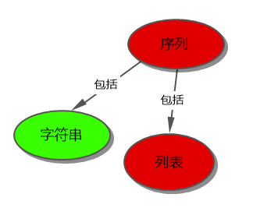

课堂导入
字符串数据的引用
str1 = 'HELLO'
字符串和列表都属于序列
print( str1[0] )
输出结果
Notes:
讲师:我们先思考一下，如何在字符串中引用一个元素用？假设现在有一个str1 = ”HELLO”，如何获取其中的H，①请XX同学来回答一下。
学生:str1[1]。【参考回答】
讲师:非常棒！所以是字符串名【下标】②
讲师:大家还记得概念图么，在概念图中序列的分类包含字符串和列表对不对？
讲师:那字符串中的方法是否适用于列表呢？

Slide 26

如何引用列表内数据
语法格式
列表名[索引下标]
代码示例
menu=["羊肉泡馍","宫保鸡丁","鱼香肉丝"]
正向下标： 0 1 2
反向下标： -3 -2 -1
print(menu[0])
print(menu[-3])
输出结果

Slide 27
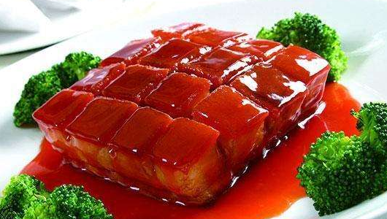
如何修改列表内数据
语法格式
列表名[索引下标] = 新值
代码示例
menu=["羊肉泡馍","宫保鸡丁","鱼香肉丝"]
menu[0] = "红烧肉"
print(menu)
输出结果
["红烧肉","宫保鸡丁","鱼香肉丝"]

Slide 28
如何使用列表添加方法
 | 方法名 | 作用
添加 | append | 在列表末尾追加新的元素对象
 | insert | 将对象插入列表指定位置
 | extend | 在列表末尾一次性追加另一个序列中的多个值
Notes:
这节课主要讲的是列表的创建修改和添加，是否还有别的操作，下面的课会继续讲解

Slide 29
如何使用列表添加方法
append的使用
语法格式
列表名.append(元素) # 在列表末尾追加新的元素
代码示例
menu=["羊肉泡馍", "宫保鸡丁", "鱼香肉丝"]
menu.append("水煮鱼")
print(menu)
输出结果
["羊肉泡馍","宫保鸡丁","鱼香肉丝","水煮鱼"]

Slide 30
如何使用列表添加方法
append的使用
语法格式
列表名.append(元素) # 在列表末尾追加新的元素
代码示例
menu=["羊肉泡馍","宫保鸡丁","鱼香肉丝"]
menu.append(["红烧肉"])
print(menu)
输出结果
["羊肉泡馍","宫保鸡丁","鱼香肉丝",["红烧肉"]]

Slide 31
如何使用列表添加方法
insert的使用
语法格式
列表名.insert(下标，新元素) # 指定位置插入新元素
代码示例
menu=["羊肉泡馍","宫保鸡丁","鱼香肉丝"]
menu.insert(0,"红烧肉")
print(menu)
结果输出
['红烧肉', '羊肉泡馍', '宫保鸡丁', '鱼香肉丝']

Slide 32
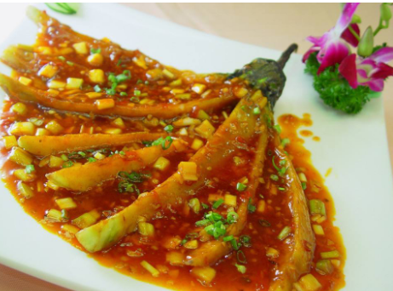
如何使用列表添加方法
extend的使用
语法格式
列表名.extend(序列) # 用于快速扩展列表
代码示例
menu=["羊肉泡馍","宫保鸡丁","鱼香肉丝"]
menu.extend(["红烧肉","红烧茄子"])
print(menu)
结果输出
['羊肉泡馍', '宫保鸡丁', '鱼香肉丝', '红烧肉', '红烧茄子']

Slide 33
如何判断列表可变
id的使用
id(列表名) #地址大小 如果更改前后列表在内存中的地址不变则为可变
代码示例
menu=["羊肉泡馍"]
print(menu, id(menu))
menu.extend(["红烧肉","红烧茄子"])
print(menu, id(menu))
输出结果
["羊肉泡馍"] 121011636296
["羊肉泡馍","红烧肉","红烧茄子"] 121011636296
列表是可变的
Notes:
id函数用于获取一个变量的地址
通过获取这个变量的地址就可以判断是否是可变对象，如果更改前后列表在内存中的地址不变则为可变对象

Slide 34
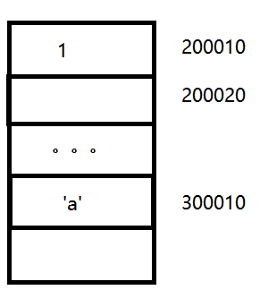
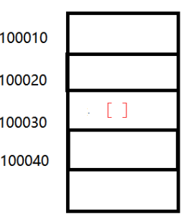
如何判断列表可变
列表在内存中存储原理
字符串与数值型数据是不可变数据类型，一旦内存地址确定，则数据不可变化。
列表名
列表值
列表是可变数据类型，内存地址确定，存储的数据可变化。
menu=[1]
Notes:
既然上面讲到了地址，现在深入进去看看到底发生了什么，首先等号前的为列表名，等号后的为列表的值
大家都知道数字和字符是不可变对象，因此在内存中一个数字或字符对应一个内存地址，如图所示，内存地址200010存储的值为1
现在需要使用一个地址存储列表假设为100030，而列表的值为【1】，因此列表内含有200010地址指向的1，如果添加 字符a,列表内就会含有300010地址指向的a,而在增加字符a前后，列表的地址都没有发生变化，因此证明列表的确是可变数据类型。

Slide 35
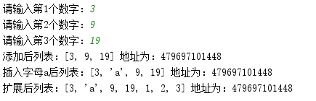
列表添加方法的应用
定义一个空球列表balls，分别手动添加3个数，打印添加后的列表和列表地址
在第二个位置插入一个字母a,打印插入后的列表和列表地址
扩展列表，扩展内容为数字1到3.打印最后结果和列表地址
需求分析
输出结果

Slide 36
列表添加方法的应用
参考代码
输出结果
balls = [] # 定义一个空列表
for i in range(3): # 手动添加3个数
ball = int(input("请输入第{}个数字：".format(i+1)))
balls.append(ball)
print('添加后列表：{} 地址为：{}'.format(balls, id(balls)))
balls.insert(1,'a') # 在第二个位置插入一个字母a
print("插入字母a后列表：{} 地址为：{}".format(balls, id(balls)))
balls.extend([1,2,3]) # 扩展列表，扩展内容为数字1到3
print('扩展后列表：{} 地址为：{}'.format(balls, id(balls)))

Slide 37
课堂小结
如何获取列表内元素方法？
列表修改方法有哪些？
列表追加方法有哪些？
列表扩展方法有哪些？
判断可变与不可变对象使用到的函数？
Notes:
教学指导：
xxxxxxx

Slide 38
第三课时
列表的删除

Slide 39
知识回顾
如何获取列表内元素方法？
列表修改方法有哪些？
列表追加方法有哪些？
列表扩展方法有哪些？
判断可变与不可变对象使用到的函数？
Notes:
教学指导：
xxxxxxx

Slide 40
什么是列表删除方法
如果一个菜品，大众都不喜欢，是否该删除？
 | 方法名 | 作用
删除 | pop | 移除列表中的一个元素（默认最后一个元素），并且返回该元素的值
 | remove | 移除列表中某个值的第一个匹配项
 | clear | 清空整个列表内数据
 | del | 删除列表内元素或者整个列表
如何删除呢？
pop | 移除列表中的一个元素（默认最后一个元素），并且返回该元素的值

Slide 41

如何使用列表删除方法
pop的使用
语法格式
变量名 = 列表名.pop(下标)
# 如果不写下标，下标默认值为-1
# pop的功能是从列表删除指定下标元素，并把删除的元素赋值给前面变量
代码举例
menu=["羊肉泡馍","宫保鸡丁","鱼香肉丝"]
n1 = menu.pop()
print('删除的数据： ', n1)
print('删除后的列表： ', menu)
输出结果

Slide 42

如何使用列表删除方法
pop的使用
代码举例
menu=["羊肉泡馍","宫保鸡丁","鱼香肉丝"]
n2 = menu.pop(0)
print('删除的数据： ', n2)
print('删除后的列表： ', menu)
输出结果

Slide 43
如何使用列表删除方法
pop易错点
menu=["羊肉泡馍","宫保鸡丁","鱼香肉丝"]
menu.pop(3)
print(menu)
输出结果
IndexError: pop index out of range
索引（下标）错误 ：pop方法中索引超出范围

Slide 44
如何使用列表删除方法
remove删除方法
如果菜名已经知道，但具体的位置不知道，怎么删除呢？
 | 方法名 | 作用
删除 | pop | 移除列表中的一个元素（默认最后一个元素），并且返回该元素的值
 | remove | 移除列表中某个值的第一个匹配项
 | clear | 清空整个列表内数据
 | del | 删除列表内元素或者整个列表

Slide 45
如何使用列表删除方法
remove的使用
语法格式
列表名.remove(元素名)
代码举例
menu=["羊肉泡馍","宫保鸡丁","鱼香肉丝"]
menu.remove("宫保鸡丁")
print(menu)
输出结果
['羊肉泡馍', '鱼香肉丝']

Slide 46
如何使用列表删除方法
remove易错点
代码举例
menu=["羊肉泡馍","宫保鸡丁","鱼香肉丝"]
menu.remove("红烧肉")
print(menu)
输出结果
ValueError: list.remove(x): x not in list
值错误: list.remove(x): x not in list

Slide 47
如何使用列表删除方法
clear方法
 | 方法名 | 作用
删除 | pop | 移除列表中的一个元素（默认最后一个元素），并且返回该元素的值
 | remove | 移除列表中某个值的第一个匹配项
 | clear | 清空整个列表内数据
 | del | 删除列表内元素或者整个列表
餐单很多很杂，如何清空呢？

Slide 48
如何使用列表删除方法
clear的使用
语法格式
列表名.clear()
代码举例
menu=["羊肉泡馍","宫保鸡丁","鱼香肉丝"]
menu.clear()
print(menu)
输出结果
[]

Slide 49
如何使用列表删除方法
del删除方法
 | 方法名 | 作用
删除 | pop | 移除列表中的一个元素（默认最后一个元素），并且返回该元素的值
 | remove | 移除列表中某个值的第一个匹配项
 | clear | 清空整个列表内数据
 | del | 删除列表内元素或者整个列表
这么多删除，有方便的删除么？

Slide 50
如何使用列表删除方法
del的使用
语法格式
del 列表名 # 删除整个列表
del 列表名[下标] # 删除指定元素
代码举例
menu=["羊肉泡馍","宫保鸡丁","鱼香肉丝"]
del menu
print(menu)
输出结果
NameError: name 'menu' is not defined

Slide 51


列表删除方法的应用
定义一个球号列表，存储1到9共9个数，删除第一个数，并打印删除的这个数
然后删除列表中的5，打印现在的列表，
最后清空列表，打印列表
最后从内存中删除整个列表，打印最后的结果。
需求分析
输出结果

Slide 52
列表删除方法的应用
参考代码
balls = [1, 2, 3, 4, 5, 6, 7, 8, 9] # 定义一个球号列表，存储1到9共9个数
ball_no1 = balls.pop(0) # 删除第一个数，并打印删除的这个数
print(ball_no1)
balls.remove(5) # 删除列表中的5，打印现在的列表
print(balls)
balls.clear() # 最后清空列表，打印列表
print(balls)
del balls # 从内存中删除整个列表
print(balls)
输出结果

Slide 53
第四课时
列表的排序

Slide 54
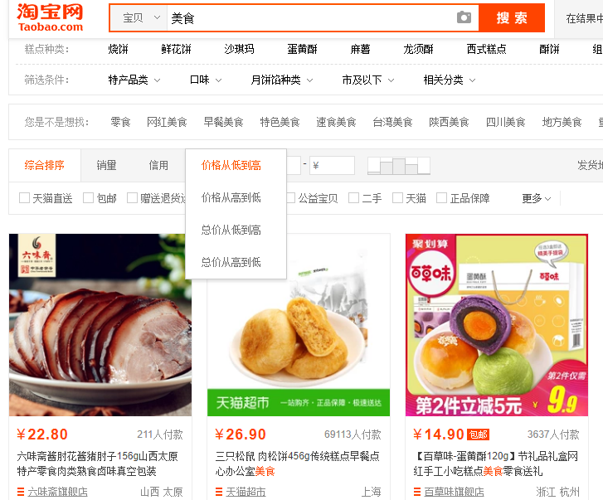
为什么使用排序
排序
如何操作呢？
Notes:
淘宝是作为购物网站大家一定很熟悉，在买东西的时候，都喜欢点击销量、信用、价格，
这是做什么？（排序）
很好，但你们不好奇后台是如何做的么？
今天我们就来看看如何排序

Slide 55
什么是排序
被定义项
临近的属
同属的其它种
种差（内涵)
排序
操作
添加、
删除、 修改、 查看、
1.将数据从无序变有序
定义:排序是一种将数据从无序变有序的操作
外延
升序
降序

Slide 56

如何使用列表排序方法
sort的使用
语法格式
列表名.sort() # 默认按照升序排序
代码举例
prices=[20,40,10]
prices.sort()
print(prices)
输出结果
[10, 20, 40]

Slide 57
如何使用列表排序方法
sort的使用
语法格式
列表名.sort(reverse=True) # 按照降序排序
代码举例
prices=[20,40,10]
prices.sort(reverse=True)
print(prices)
输出结果
[40, 20, 10 ]

Slide 58
如何使用列表排序方法
sorted排序
prices=[20,40,10]
prices.sort()
print(prices)
如果旧列表数据今后还有用，这可怎么办？
输出结果
[10, 20, 40]

Slide 59
如何使用列表排序方法
sorted的使用
语法格式
新列表名 = sorted(列表名)
代码举例
prices=[20,40,10]
p = sorted(prices)
print("Old:", prices)
print("New:", p)
输出结果
Old: [20, 40, 10]
New: [10, 20, 40]

Slide 60
如何使用列表排序方法
sort与sorted排序的区别
 | 方法名 | 作用
排序 | sort | 原地排序，改变了原列表
 | sorted | 对原列表进行排序，然后返回排序后的新列表，不改变原列表。

Slide 61
列表的应用
需求说明
设计存球系统
思路分析
理清业务流程
循环输入红球号码
把红球号码存到列表
排序红球列表

Slide 62
列表的应用
参考代码
balls = [] # 定义空列表
choice = 1 # 选择的是第几个球
while True:
red_ball = int(input('请输入你选择的第%d个红球数字：' % choice).strip())
if red_ball in balls: # 球号码在列表内，跳出当前循环
print('已经输入过%d,请重新输入' % red_ball)
continue
else:
balls.append(red_ball) # 球号码不在列表内，则添加
choice += 1
if choice >= 7: # 输入个数大于7，跳出循环
break
balls.sort() # 默认从小到大排序
print("您的号码是：", balls) # 打印结果

Slide 63
列表的作用
1、方便存储不同类型数据
2、方便对数据进行增、删、改、查
3、可作为队列、堆栈使用

Slide 64
单元总结
列表的特征有哪些？
列表修改方法有哪些？
列表添加方法有哪些？
列表删除方法有哪些？
列表排序方法有哪些？

Slide 65
概念图

Slide 66
作业
课后作业
完成练习手册中的简答题和编程题
复习指引
列表的定义及特征
列表相关方法的使用
预习作业
常见算法与使用场景
Notes:
教学指导：
预习作业测试题用于下次上课前进行全班同学集中测试。因此教员要在本次课布置下去。布置预习测试题的目的是要求学员进行预习，保障下次学员学习质量。
不少于4道题，其中至少包含一道简述题，主要了解学员对重要知识点的理解程度

Slide 67


谢谢聆听
创新教育 引领未来

